Slide 1






Внеурочная деятельность: направления и готовые решения
1
Здоровый образ жизни и занятия физкультурой и спортом
Внеурочная деятельность
Тесты по профориентации
Дополнительное образование детей
Профильное обучение
ШКОЛА БУДУЩЕГО СОЗДАЁТСЯ СЕГОДНЯ

Slide 2
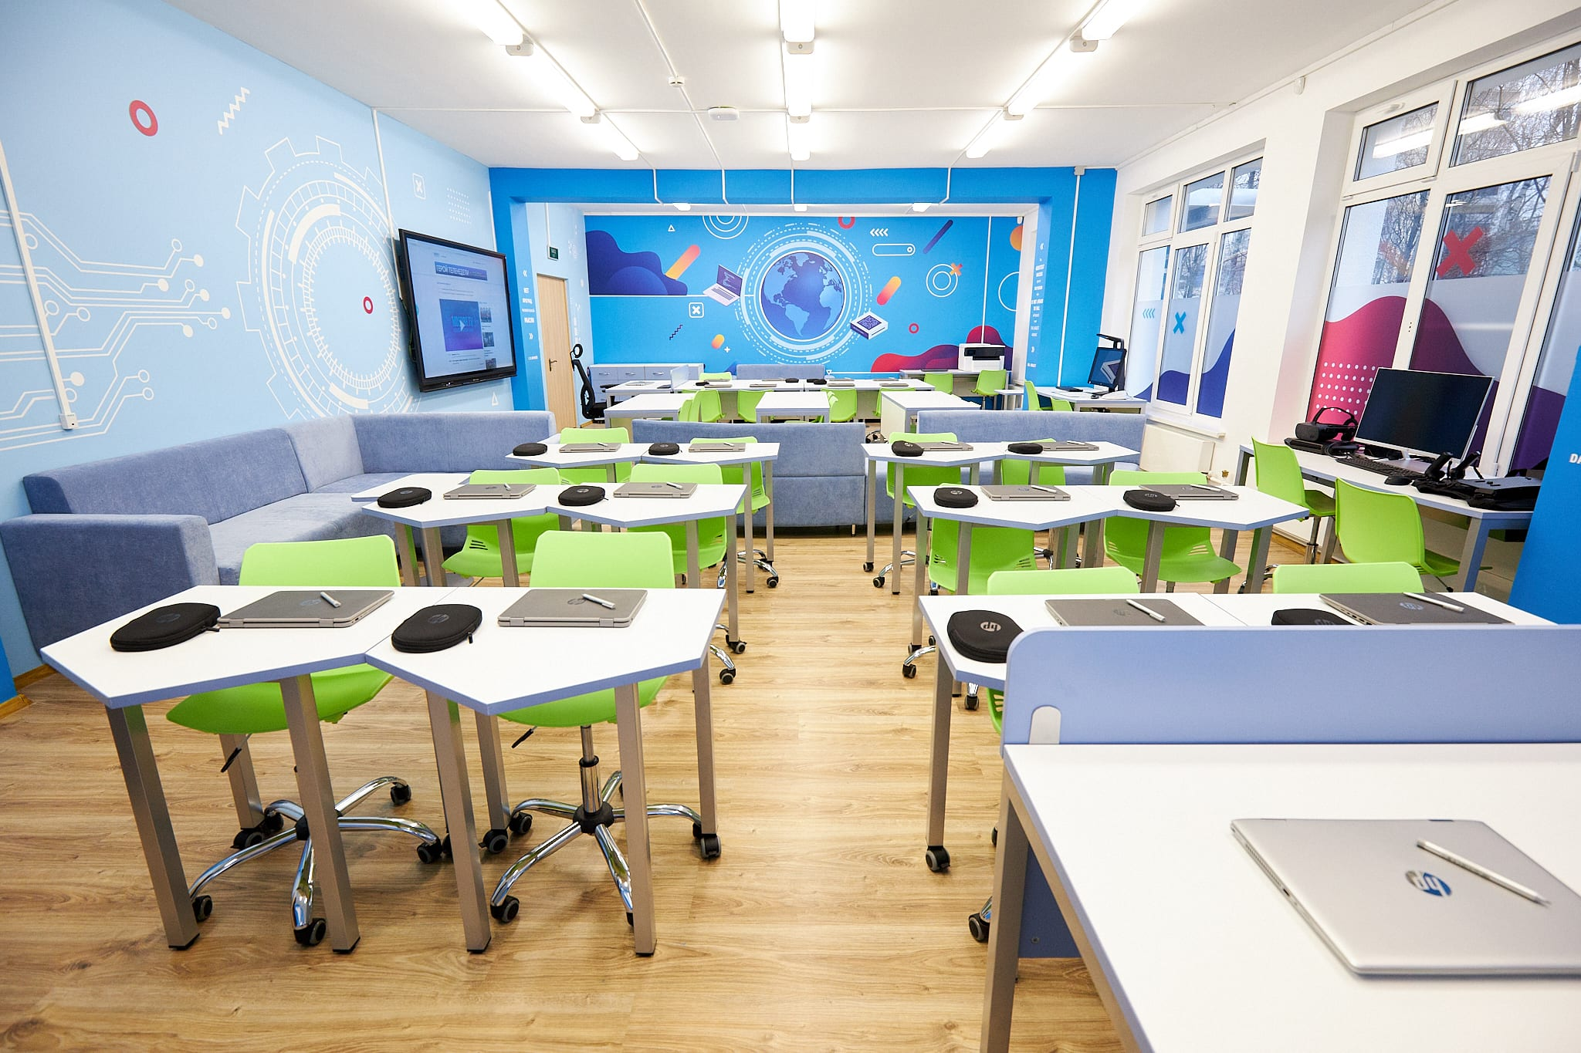
НАЦИОНАЛЬНЫЙ ПРОЕКТ «ОБРАЗОВАНИЕ»
Национальный проект «Образование» – это инициатива, направленная на достижение двух ключевых целей
обеспечение глобальной конкурентоспособности российского образования и вхождение Российской Федерации в число 10 ведущих стран мира по качеству общего образования.
воспитание гармонично развитой и социально ответственной личности на основе духовно-нравственных ценностей народов Российской Федерации, исторических и национально-культурных традиций.
Сроки реализации: 01.01.2019 - 31.12.2024
*https://edu.gov.ru/national-project/
© АО «Издательство «Просвещение» 2020
Notes:
Как известно, реализация проекта «Современная школа» предполагает внедрение новых методов и образовательных технологий – педагогических и информационных, – которые способствуют:
вовлечению учащихся в учебный процесс, повышению их мотивации,
получению прочных базовых знаний и умений,
формированию умения применять полученные знания в жизни на благо обществу.
Иными словами, современная школа – это такая школа, в которой широко используются практики развивающего обучения:
создание учебных ситуаций, инициирующих учебную деятельность учащихся, мотивирующих их на учебную деятельность;
учение в общении (учебное сотрудничество), задания на работу в парах и малых группах;
поисковая активность – задания поискового характера, учебные исследования, проекты;
оценочная самостоятельность школьников, задания на само- и взаимооценку.
Все эти практики широко представлены в учебниках «Просвещения».

Slide 3
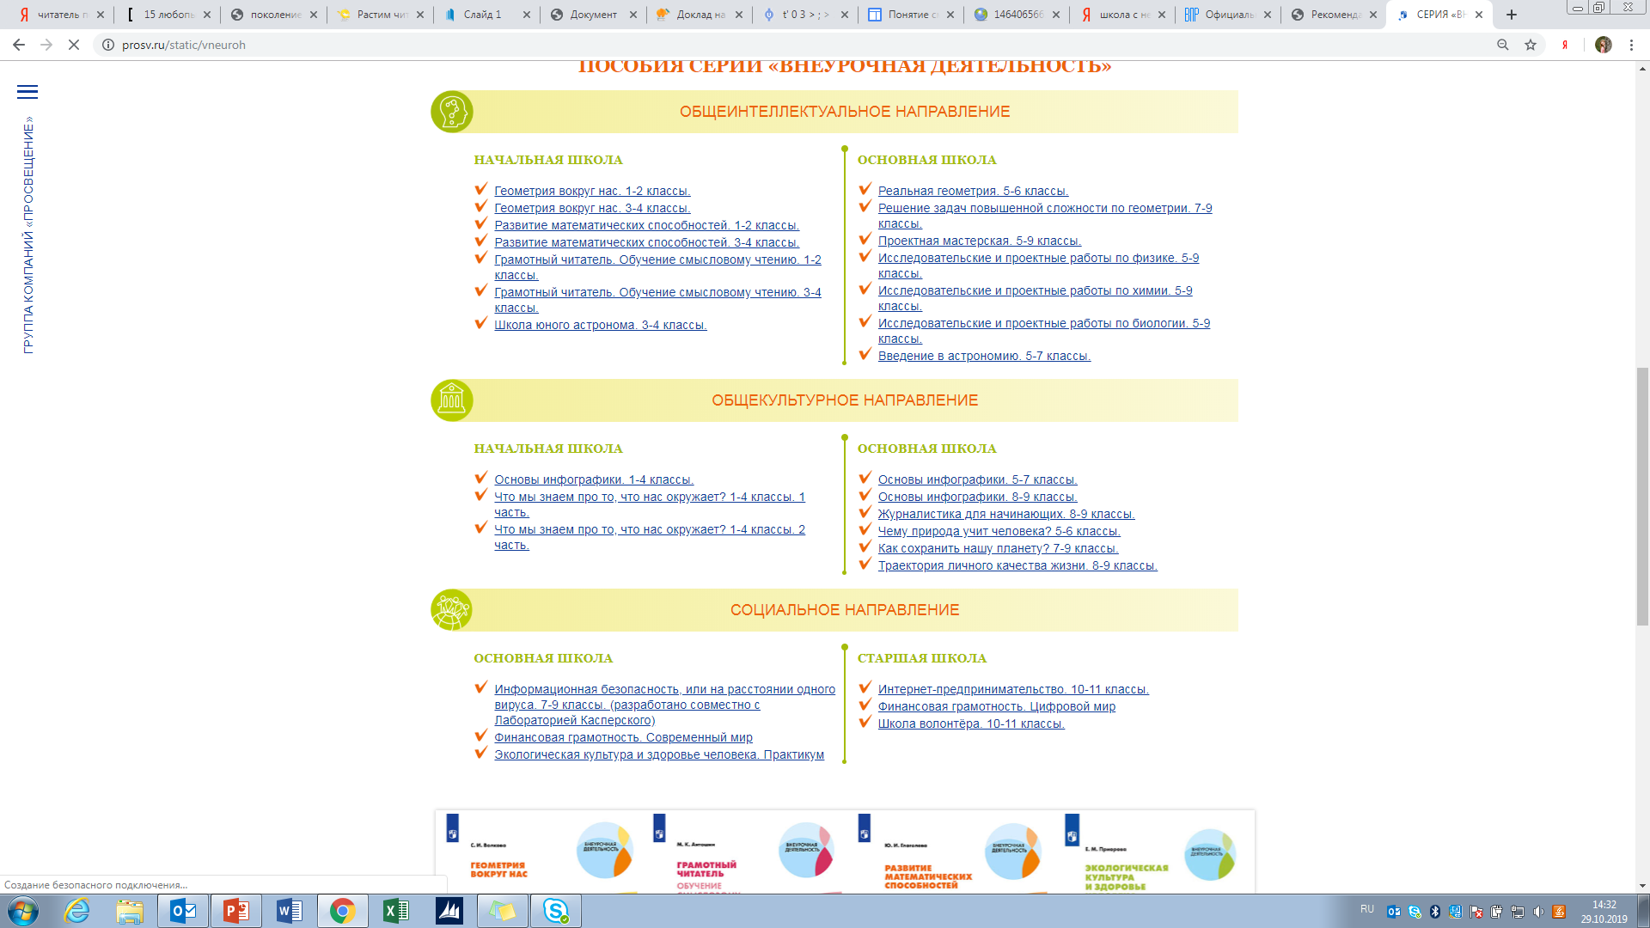




ВНЕУРОЧНАЯ ДЕЯТЕЛЬНОСТЬ – неотъемлемая часть ООП

Slide 4










Пособия способствуют формированию креативного мышления, предусматривают активность и самостоятельность обучающихся, сочетают индивидуальную и групповую работу, развивают навыки проектной и исследовательской деятельности.

Slide 5
«Грамотный читатель. Обучение смысловому чтению»
Пособие предназначено для организации внеурочной деятельности по общеинтеллектуальному развитию детей младшего школьного возраста и направлено на формирование у обучающихся навыка смыслового чтения.
В пособие вошли тексты с вопросами и заданиями, упражнения на развитие техники речи, подготовку к выразительному чтению, чтению по ролям и инсценировкам.
Формы внеурочной деятельности предусматривают самостоятельность и активность обучающихся, включают индивидуальную и групповую работу.
Для педагога даются краткие методические рекомендации в конце пособия

Slide 6

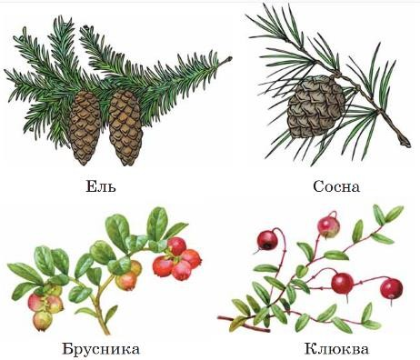



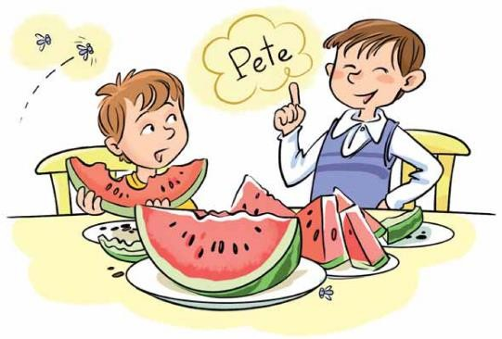
Основа пособий — тексты разных жанров
Учебные
Художественные
Научно-познавательные

Slide 7
«Развитие математических способностей»
Пособие предназначено для организации внеурочной деятельности по общеинтеллектуальному направлению развития детей младшего школьного возраста.
Материал пособия содержит задания по математике повышенного и высокого уровней сложности.
Задания представлены в занимательной форме через разные виды нестандартных задач (комбинаторные, логические, задачи с величинами, задачи с геометрическим содержанием, арифметические ребусы).
Содержание пособия предусматривает самостоятельность и активность обучающихся, проведение занятий в виде поисковых и научных исследований индивидуально и в групповой работе.
Пособие реализует требования ФГОС начального общего образования и рассчитано на 20 часов в год на первом году обучения и 34 часа на втором году обучения.

Slide 8
«Школа юного астронома»
Пособие , входящее в серию «Внеурочная деятельность», позволит учащимся 3—4-х классов впервые познакомиться с астрономией. Оно содержит теоретический материал, который станет основой для занятий, вопросы и задания для закрепления усвоенного, а также большое количество увлекательных практических заданий.
Пособие рассчитано на 35 учебных часов и предназначено для учащихся младших классов, изучающих элементы астрономии на уроках окружающего мира, и может быть использовано на внеурочных занятиях по астрономии.
Рекомендовано учащимся астрономических кружков в учреждениях дополнительного образования, родителям и учителям.

Slide 9
«Основы инфографики»
В учебном пособии предполагаются следующие направления:
• работа с текстом (учебные, научные, художественные, научно-популярные), выделение ключевых понятий, событий;
• интерпретация образов;
• визуализация смыслов;
• конспектирование информации, её понимание, обобщение, систематизация;
• соединение предметной среды с текстом;
• овладение инструментом скетчноутинга;
• скетчбук как инструмент для познания мира и окружающего пространства.

Slide 10

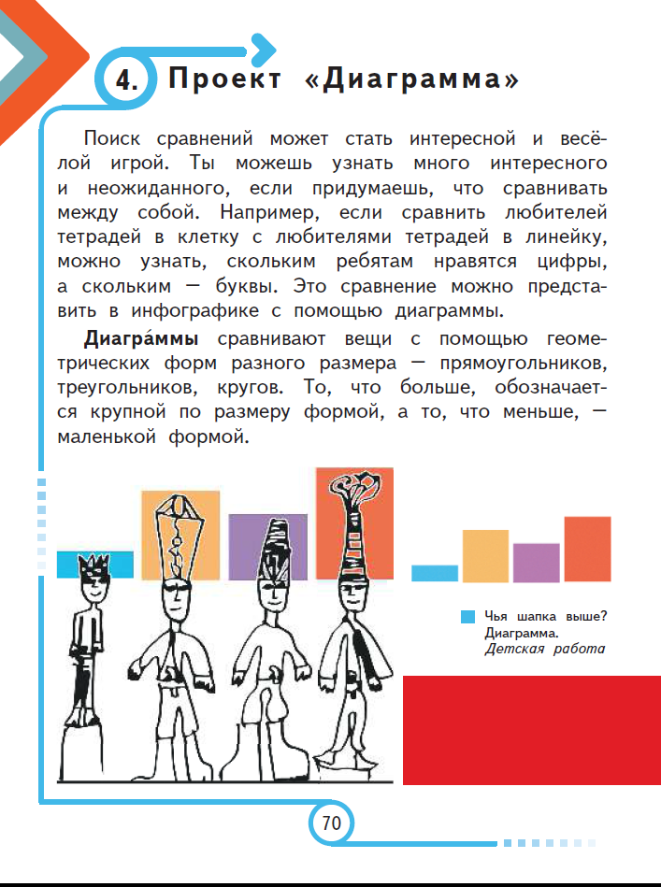
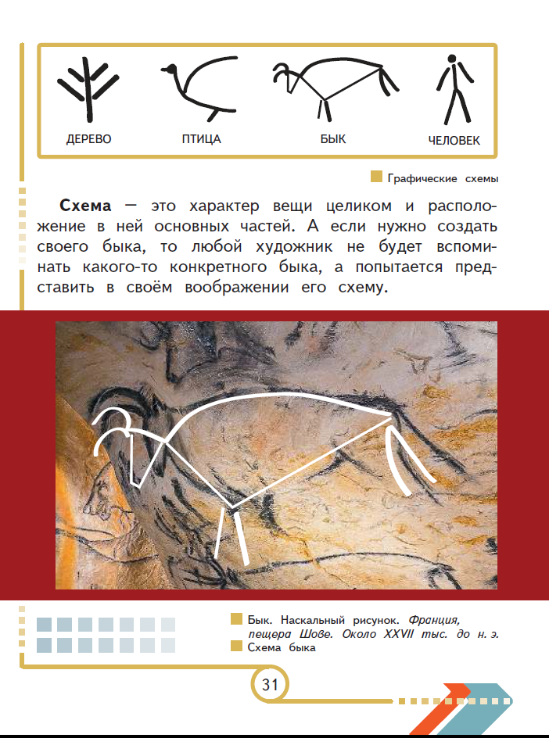
«Основы инфографики»

Slide 11
«Что мы знаем про то, что нас окружает?»
Пособие поможет научиться
выявлять характер явлений и процессов в природе,
понимать смысл наблюдаемых процессов,
осознавать единство и целостность природы,
освоить доступные методы (наблюдение, запись, измерение, сравнение и др.),
познакомит с основами экологической грамотности

Slide 12
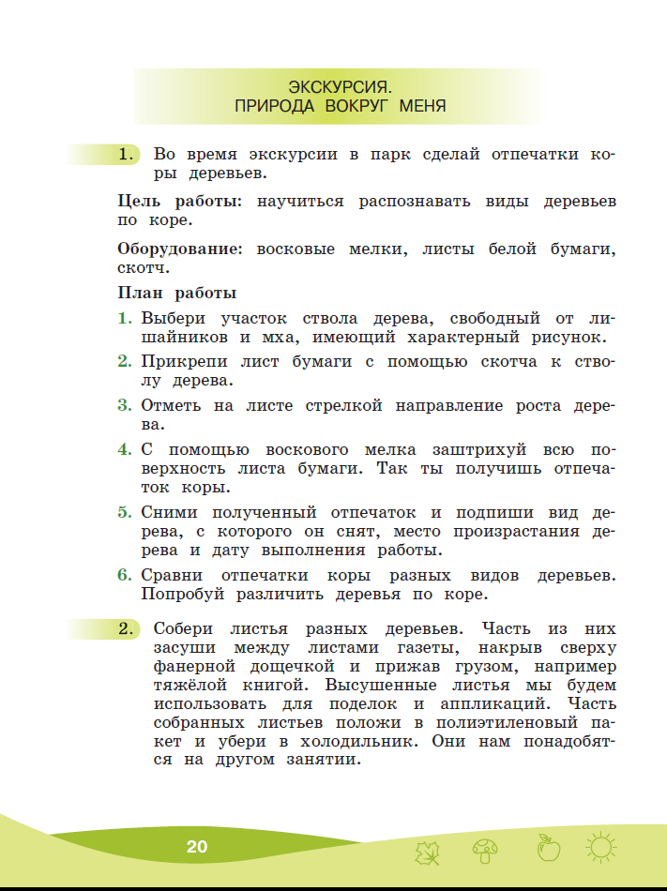

«Что мы знаем про то, что нас окружает?»

Slide 13
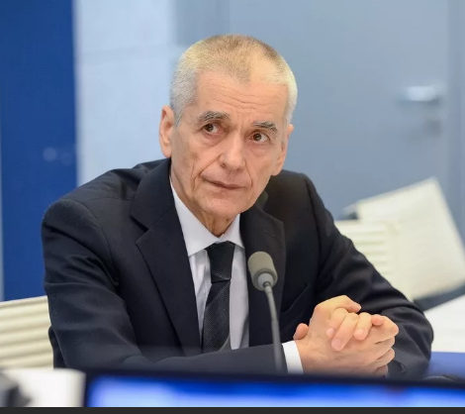





КУРС «ЗДОРОВО БЫТЬ ЗДОРОВЫМ»
Комплект пособий «Здорово быть здоровым» для 1-11 классов
Под редакцией Онищенко Г.Г.
Особенности УМК:
Практико-ориентированные задания.
Использование заданий игрового, проблемного и поискового характера.
Формирование представлений о видах здоровья и здоровом образе жизни
на основе самостоятельной деятельности.
Пособия могут использоваться педагогами на уроках и во внеурочной деятельности.
Разнообразие наглядного материала.
«Программа предусматривает комплексный подход к здоровью в сочетании с физической активностью. Речь пойдет не только о физической активности, но и о здоровом питании, и о других факторах, действующих в комплексе. Мы будем обучать молодежь, как важно сбережение здоровья с детства, еще на стадии при обучении в школе — для нас эта тема очень актуальна»
Г.Г. Онищенко

Slide 14










ВНЕУРОЧНАЯ ДЕЯТЕЛЬНОСТЬ – неотъемлемая часть ООП
Структура учебного материала представлена в пропорции: 40 % – теоретический блок, 60 % – блок практических работ

Slide 15

Проектная мастерская
Для организации внеурочной деятельности в 5-9 классах
Проектная деятельность по предметам естественно-научного цикла (биология, физика, химия) и ее грамотная реализация в практической жизни.
Пособие состоит из двух модулей:
теоретический модуль построен по видам проектной/исследовательской деятельности, содержит планируемый результат, объясняет вид рассматриваемой проектной/исследовательской деятельности, закрепляет понимание.
практическая часть - направлена на отработку/ закрепление изученной теории на предметном (биологическом, физическом, химическом) материале.
17 часов

Slide 16

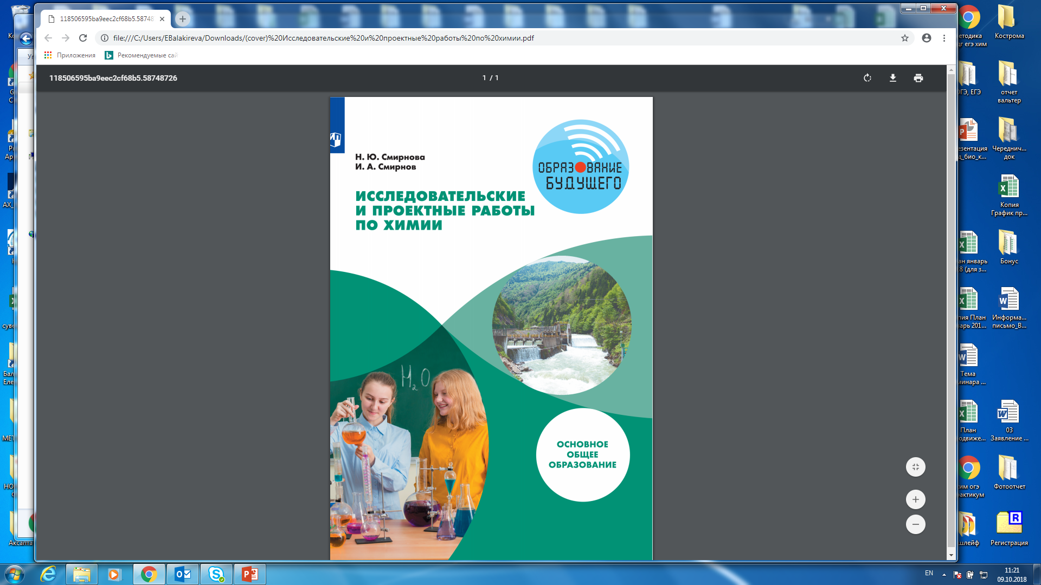
Исследовательские и проектные работы по биологии, химии и физике
Для организации внеурочной деятельности в 5-9 классах
Первый модуль связан с теоретической частью пособия “Проектная мастерская” и обеспечивает фронтальную отработку видов проектной деятельности на конкретном предметном биологическом материале.
Второй модуль предлагает реализацию готового проекта по биологии. В пособии также предложен шаблон организации проекта для тех, кто хочет /может работать индивидуально.
17 часов

Slide 17
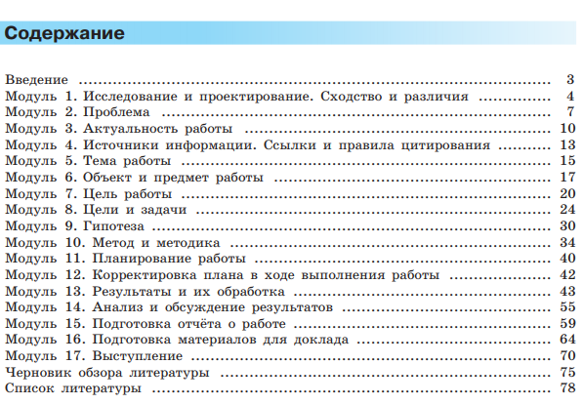
17 практических занятий

Slide 18
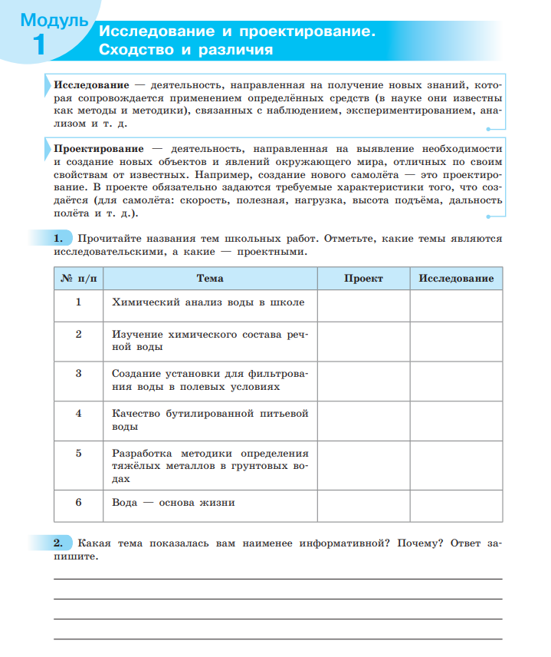
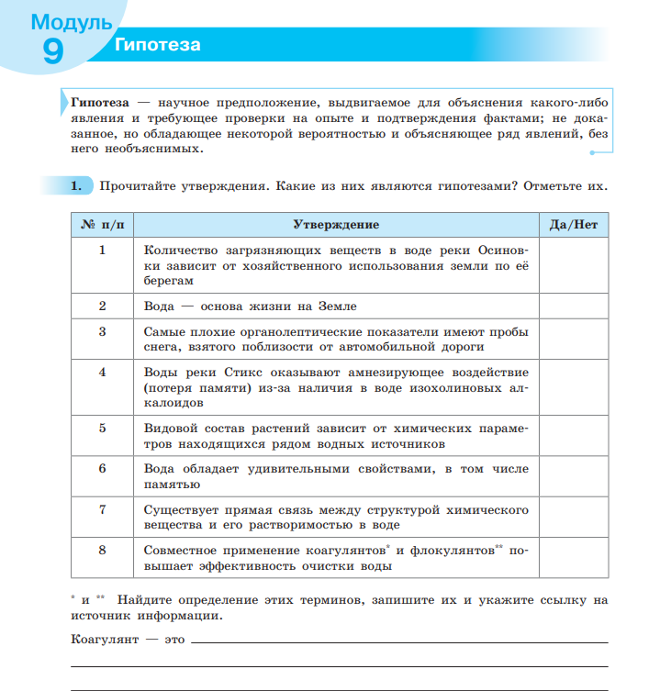
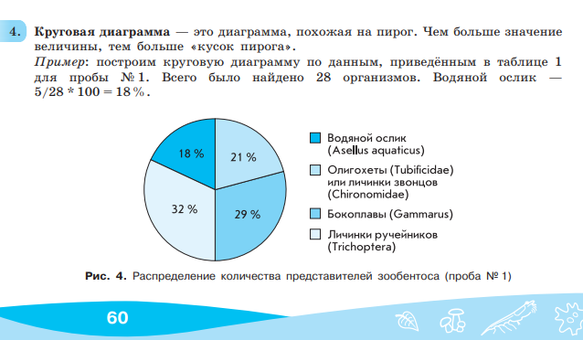
Исследовательские и проектные работы по химии, физике, биологии

Slide 19


Экологическая культура и здоровье человека
Пособия для развития практических умений учащихся, формирование навыков практической оценки состояния окружающей природной среды; развитие исследовательских умений в области экологического образования; повышение безопасности жизнедеятельности школьников в условиях экологически неблагоприятных ситуаций.
Включён теоретический материал, который подкреплён лабораторно-практическими заданиями.

Slide 20


ИНФОРМАЦИОННАЯ БЕЗОПАСНОСТЬ
Киберугрозы личности, семье: знаем и умеем избегать
Курс внеурочной деятельности
Элемент программы по ОБЖ и по информатике
Школьное дополнительное образование
Безопасность технических устройств: знаем и умеем защищать
Кибербуллинг: знаем и умеем противостоять

Slide 21
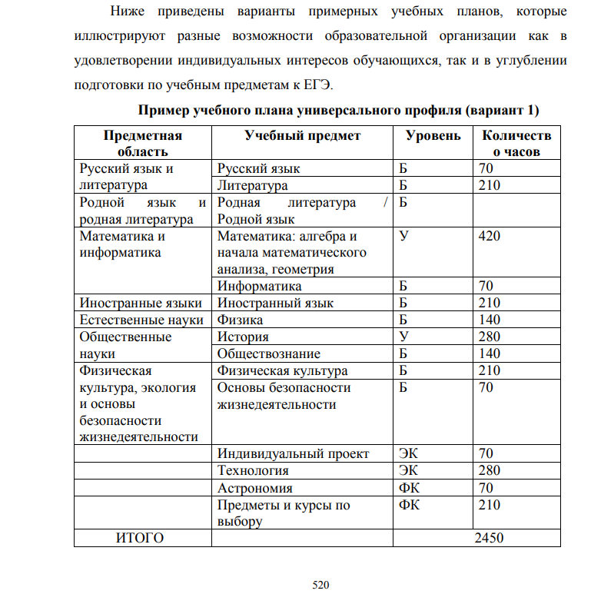
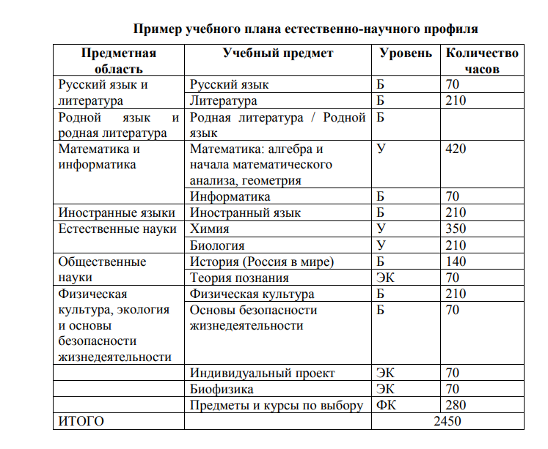

ПРИМЕРНАЯ ОСНОВНАЯ ОБРАЗОВАТЕЛЬНАЯ ПРОГРАММА СРЕДНЕГО ОБЩЕГО ОБРАЗОВАНИЯ
https://fgosreestr.ru/

Slide 22
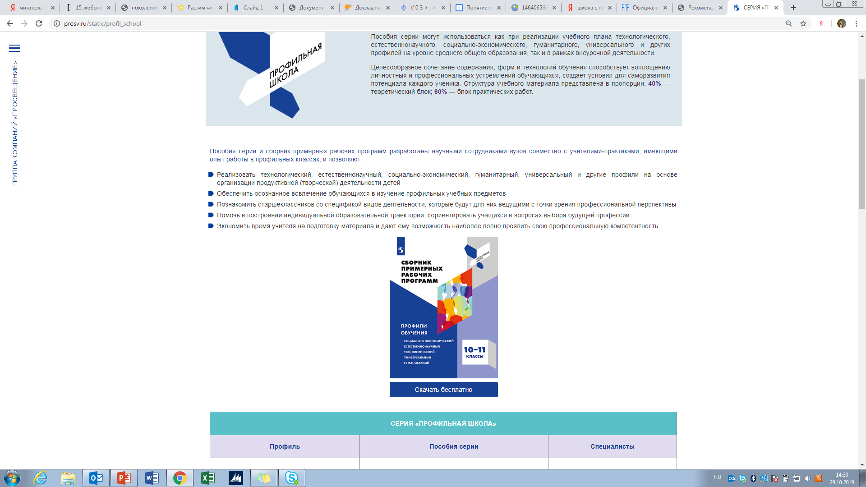







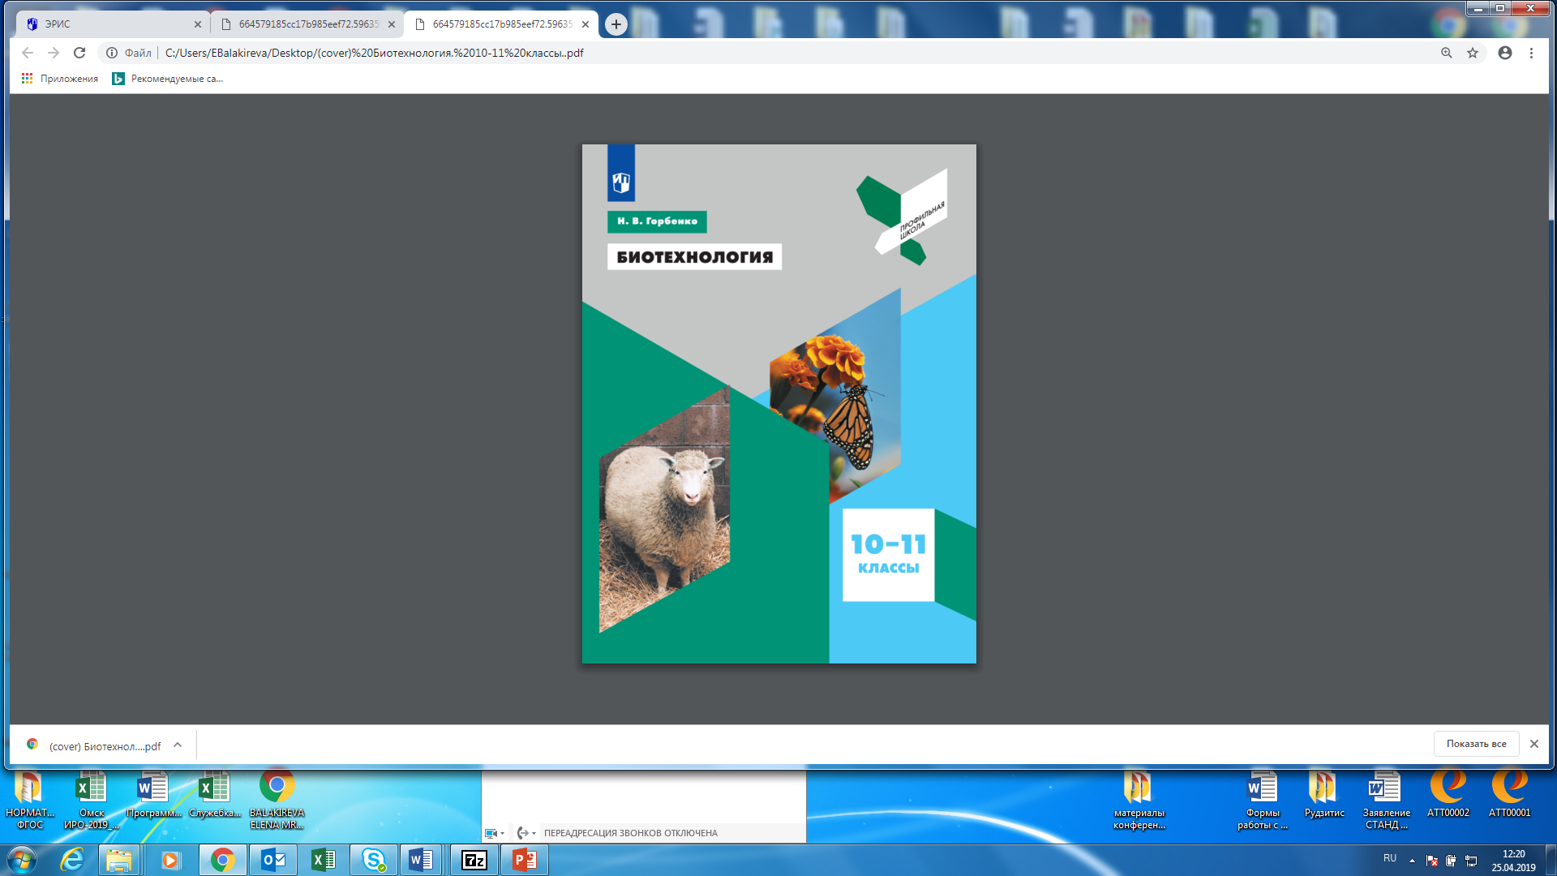
ПРОФИЛЬНАЯ ШКОЛА
Структура рабочих программ соответствует требованиям, предъявляемым Федеральным государственным образовательным стандартом
общего образования, и содержит:
тематическое планирование;
содержание курса с указанием форм организации и видов деятельности;
результаты освоения курса внеурочной деятельности

Slide 23
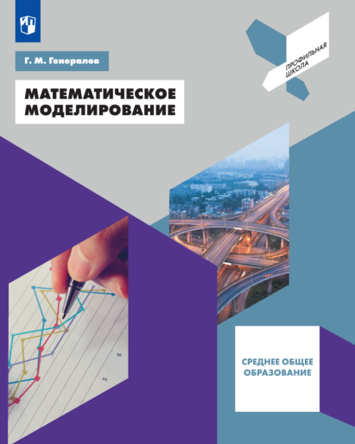
Математическое моделирование
Мотивация к профессиональному самоопределению в научной и инженерной областях.
Знакомство с современными методами математического моделирования в сферах экономики, социологии, логистики.
Сопровождение образовательной деятельности учащихся в разных формах: учебное занятие, практическая работа, учебный проект, учебное исследование, учебная экскурсия и др.
Помощь в выборе темы для самостоятельного проекта по предмету “Индивидуальный проект”

Slide 24
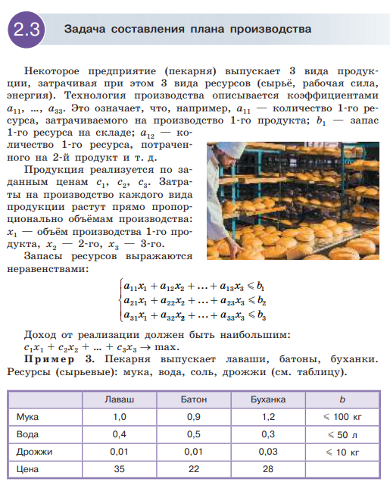
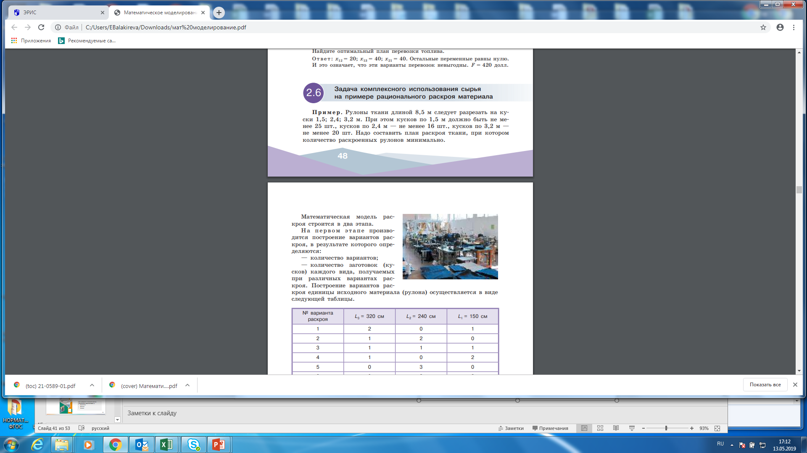
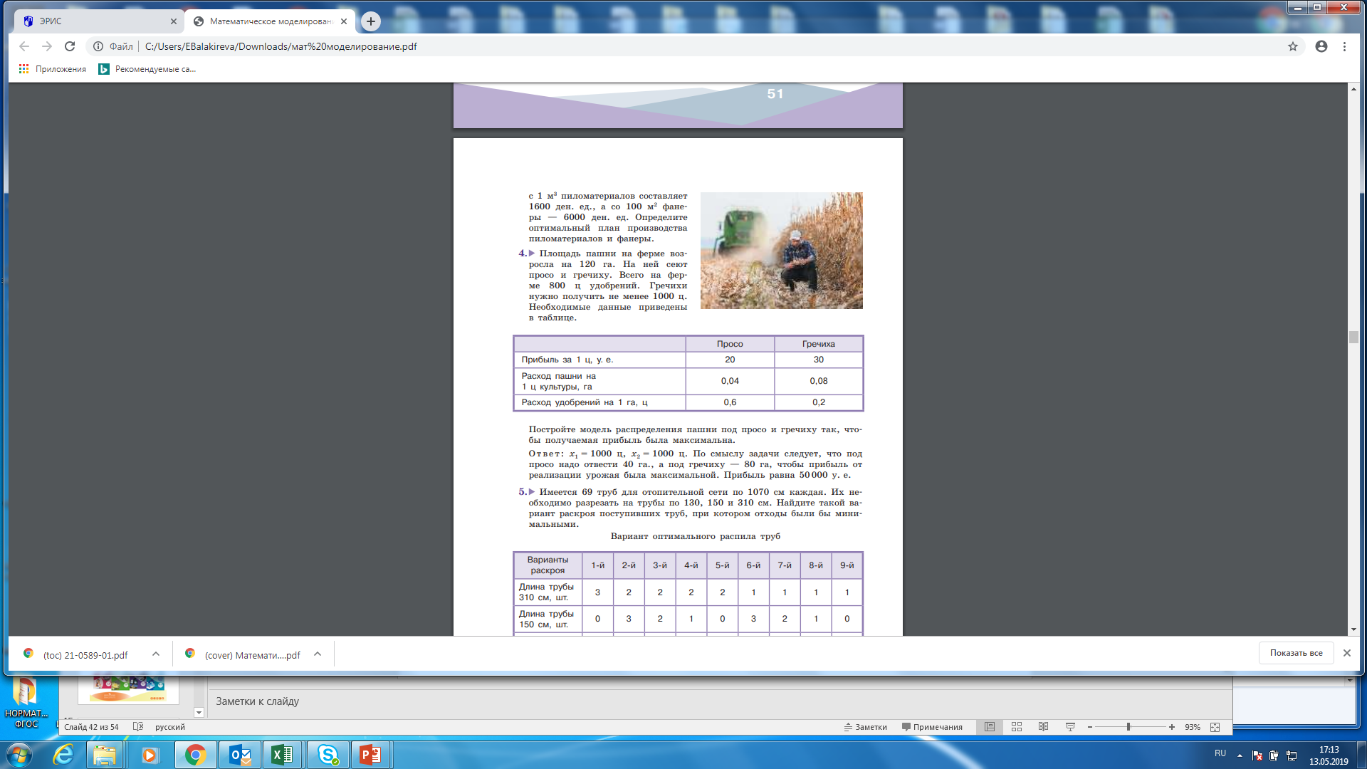
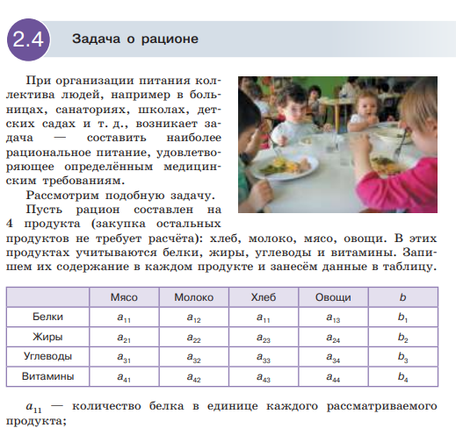
Математическое моделирование

Slide 25
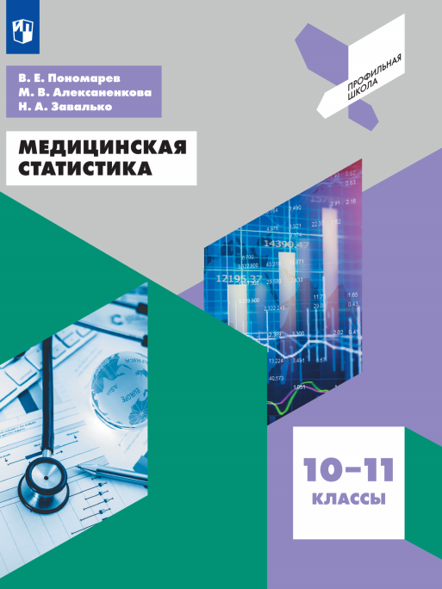
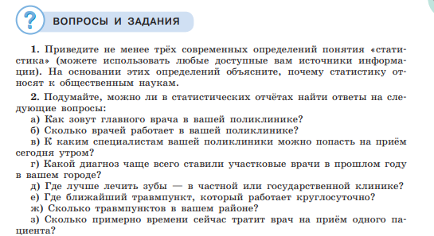
Медицинская статистика
Программа на 34 часа
Методические рекомендации
по организации занятий и поурочные разработки
Практические занятия

Slide 26
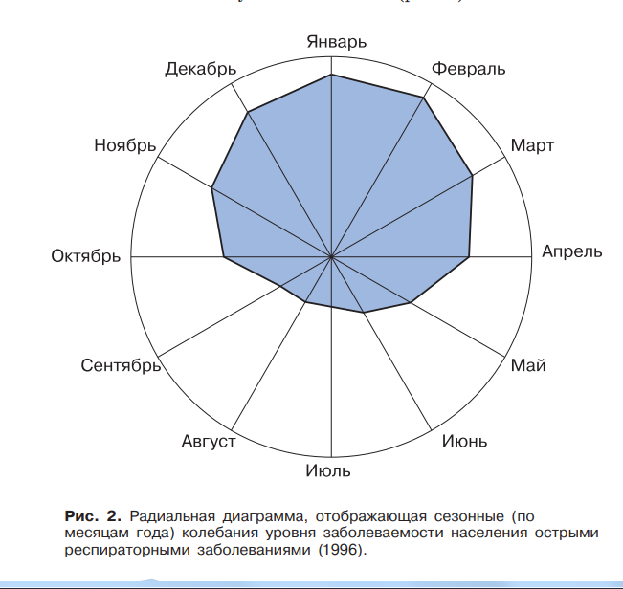
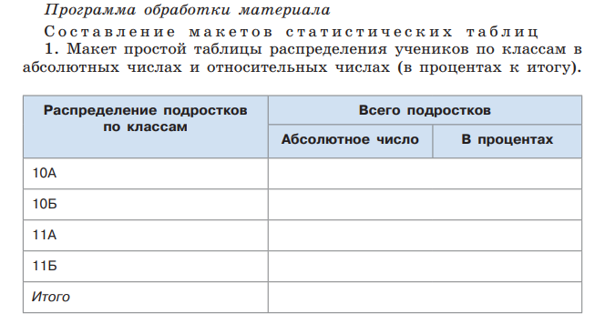
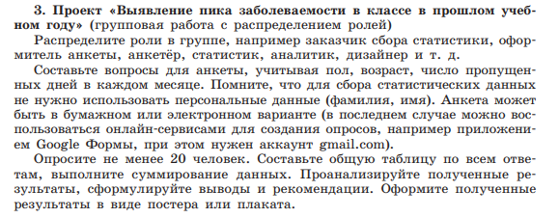
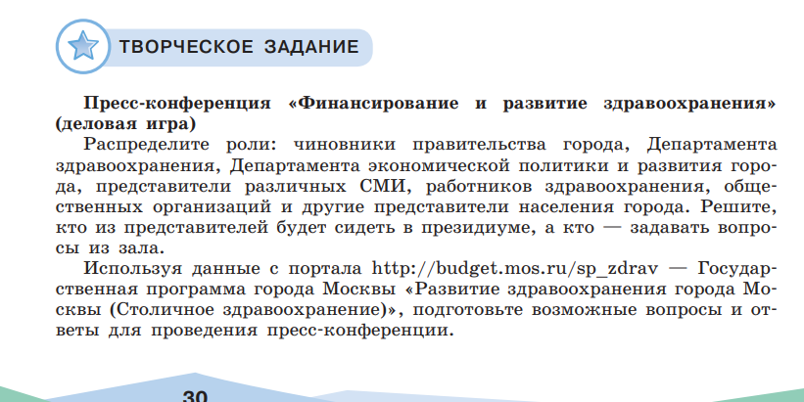
Медицинская статистика

Slide 27
Физическая химия
Элективный курс рассчитан на учащихся 10-11 классов технологического и естественнонаучного профилей обучения.
35 часов
Тщательный разбор сложных вопросов термодинамики, кинетики, электрохимии, химического равновесия, теории растворов, поверхностно-активных явлений.
Более 50% учебного времени отведено на выполнение практических работ метапредметного содержания, направленных на понимание закономерностей физической химии в доступной форме и на отработку задач высокого уровня сложности.
Идеи данных практических работ могут быть положены в основу проектных работ исследовательского характера.

Slide 28
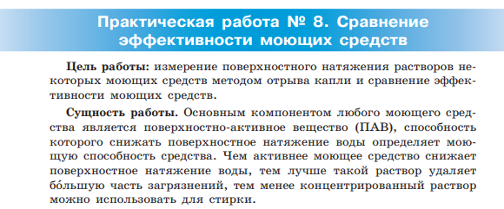


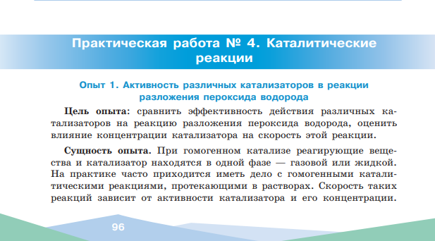
Физическая химия

Slide 29
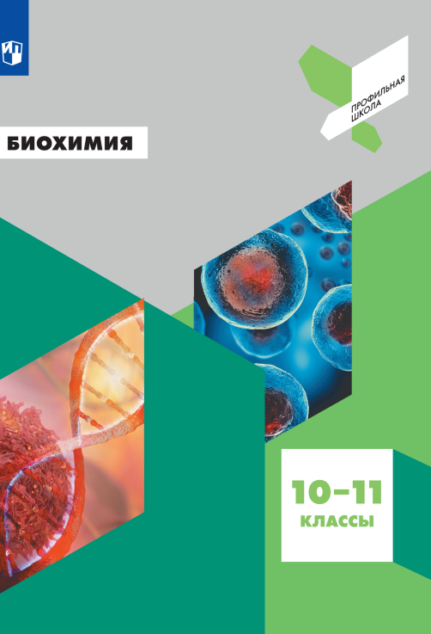
Биохимия
Для организации элективных курсов "Инженерный класс ", "Медицинский класс", "Академический класс »
углубление знаний по химии и биологии, знакомство с современными фундаментальными и прикладными исследованиями в области биохимии,
формирование у обучающихся конвергентного мышления,
мотивация к выбору профессиональной деятельности,
методические комментарии по организации занятий (особенности, структура, содержание, виды деятельности, формы организации занятий
Разнообразные формы занятий: учебное занятие, практическая работа, учебный проект, учебное исследование, учебная экскурсия и др.
Большое количество практических работ

Slide 30
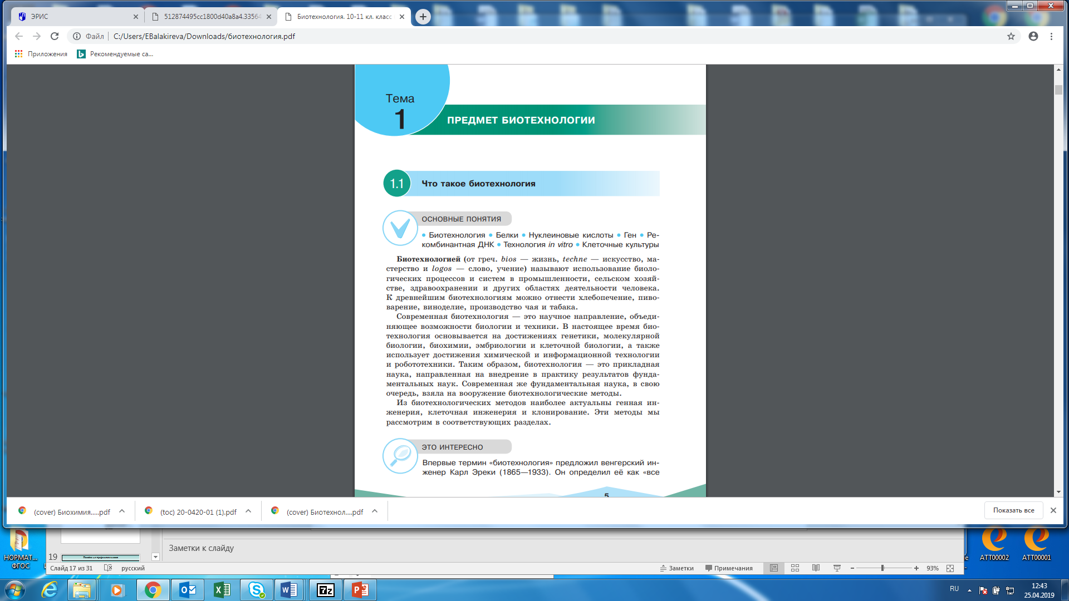
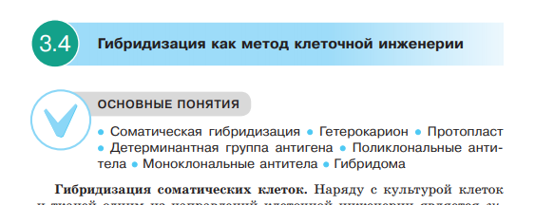
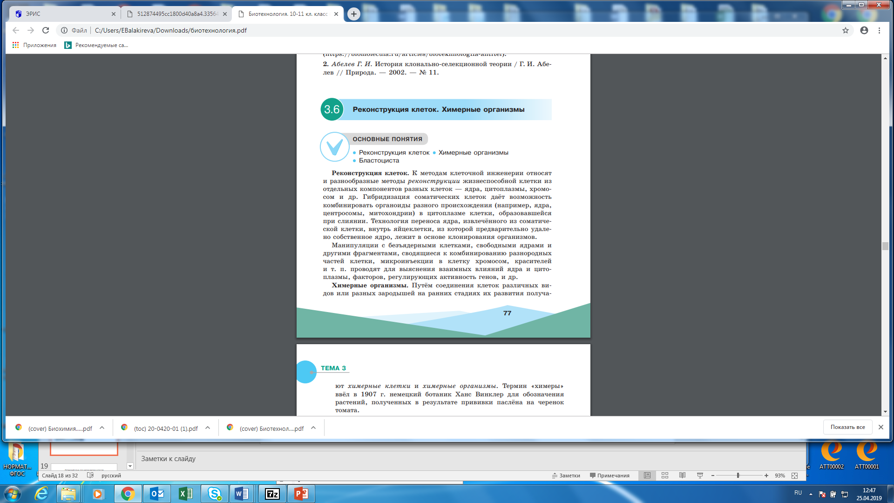

Биотехнология

Slide 31


ФИНАНСОВАЯ ГРАМОТНОСТЬ
Проект, совместный с Министерством финансов РФ и Центральным банком России
Включает образовательные программы от детского сада до старшей школы для повышения финансовой грамотности населения страны

Slide 32
СЕРИЯ «ПРОФИЛЬНАЯ ШКОЛА»
Профиль | Пособия серии | Специалисты
ТЕХНОЛОГИЧЕСКИЙ, ЕСТЕСТВЕННОНАУЧНЫЙ, УНИВЕРСАЛЬНЫЙ | Физическая химия Биохимия Ядерная физика Прикладная механика Математическое моделирование Основы компьютерной анимации Индивидуальный проект | Учителя физики, химии, биологии, информатики, математики
ЕСТЕСТВЕННОНАУЧНЫЙ МЕДИЦИНСКИЙ, УНИВЕРСАЛЬНЫЙ | Медицинская статистика Экологическая безопасность. Школьный экологический мониторинг. Практикум Оказание первой помощи Основы практической медицины Основы фармакологии Латинский язык для медицинских классов Лауреаты Нобелевской премии в области медицины и физиологии | Учителя биологии,химии
СОЦИАЛЬНО-ЭКОНОМИЧЕСКИЙ, ГУМАНИТАРНЫЙ, УНИВЕРСАЛЬНЫЙ | Финансовая грамотность. Цифровой мир Интернет-предпринимательство | Учителя географии, обществознания, экономики, информатики

Slide 33



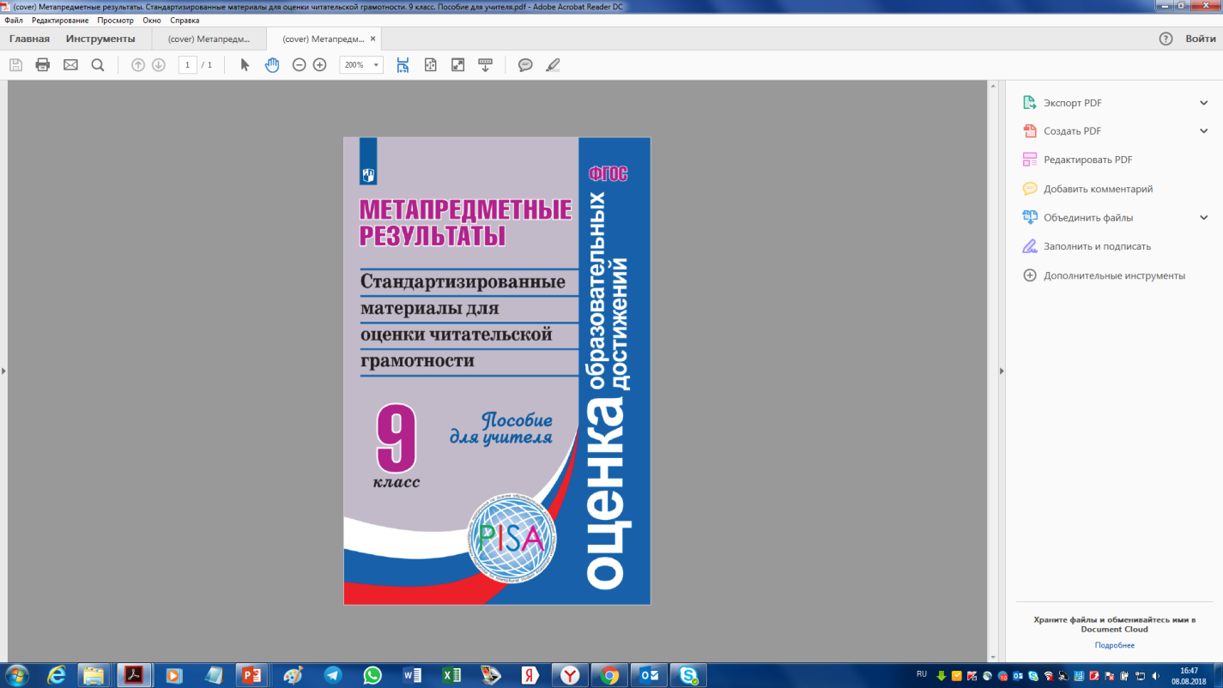







ФУНКЦИОНАЛЬНАЯ ГРАМОТНОСТЬ 2018-2019
Читательская грамотность
Математическая грамотность
Естественно-научная грамотность
Креативное мышление
Общее понимание, ориентация в тексте
поиск и выявление разного вида информации
прямые выводы и заключения на основе фактов
понимание основной идеи
Детальное понимание содержания и формы текста
анализ, интерпретация и обобщение информации
сложные выводы
оценочные суждения
Выход за рамки текста, его использование для решения разнообразных задач
без привлечения дополнительной информации
с привлечением дополнительной информации
Книга для учителя
Раздаточные материалы
(4 варианта)

Slide 34

Единая система оценки качества образования
НОВОЕ!
Общероссийская оценка по модели PISA*
PISA
Государственная
итоговая аттестация
Национальные исследования
качества образования
ГИА
НИКО
Всероссийские
проверочные работы
ВПР
МИ
Международные исследования
3
*Приказ МИНПРОСВЕЩЕНИЯ N 219, РОСОБРНАДЗОРА приказ N 590, от 06.05.2019
© АО «Издательство «Просвещение» 2019

Slide 35
Международная оценка качества образования
Международные рейтинги качества систем образования опираются на данные исследований PIRLS, TIMSS и PISA
 | ОСВОЕНИЕ ОСНОВ ЧТЕНИЯ С ЦЕЛЬЮ приобретения читательского литературного опыта освоения и использования информации | PIRLS – Progress in International Reading Literacy Study, 4 класс, один раз в 5 лет, 2001, 2006, 2011, 2016, 2021…
 | ОСВОЕНИЕ ОСНОВ МАТЕМАТИКИ И ЕСТЕСТВЕННО-НАУЧНЫХ ПРЕДМЕТОВ: всех общеобразовательных курсов (4, 8 классы) углублённых курсов математики и физики (11 класс) | TIMSS – Trends in Mathematics and Science Study, 4, 8 и 11 классы, один раз в 4 года 1995,…, 2015, 2019, 2023…
 | СФОРМИРОВАННОСТЬ ФУНКЦИОНАЛЬНОЙ ГРАМОТНОСТИ, НАВЫКОВ РАЗРЕШЕНИЯ ПРОБЛЕМ, ГЛОБАЛЬНЫХ КОМПЕТЕНЦИЙ, КРЕАТИВНОГО МЫШЛЕНИЯ | PISA – Programme for International Student Assessment, 15-летние обучающиеся, один раз в 3 года 2000,…, 2015, 2018, 2021, 2024…
© АО «Издательство «Просвещение» 2019

Slide 36
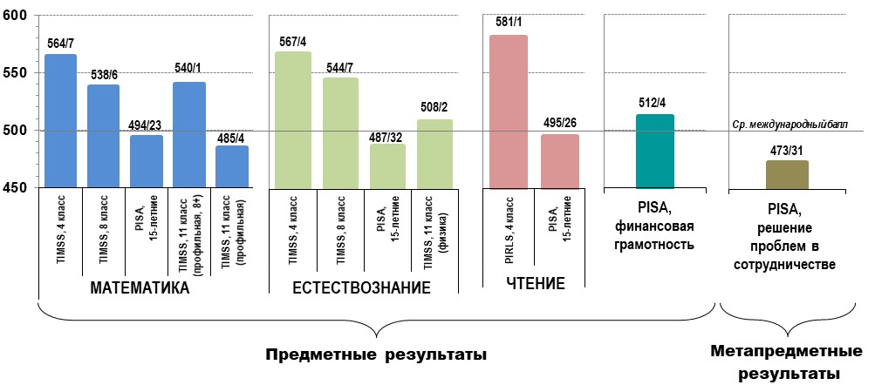
Результаты российских учащихся по отдельным областям содержания образования (2015-2016 годы)

Slide 37
Концептуальная рамка оценки функциональной грамотности в исследовании PISA
Работать с информацией:
находить и извлекать,
осмысливать и оценивать,
интерпретировать
Типы текста
Естественно-научные предметы
Методология
Формулировать, применять интерпретировать и оценивать результаты с позиций математики и реальной проблемы
Содержательная
модель
Разделы математики
Цели чтения
давать научные объяснения,
применять естественно-научные методы исследования,
интерпретировать данные, делать выводы
БЛОК
ЗАДАНИЙ
Мир индивидуума, социума,
образования и науки
Компетентностная
модель
Контексты
или ситуации
Здоровье, ресурсы
окружающая среда,
связь науки и технологии
Читательская грамотность
Естественно–научная грамотность
Математическая грамотность
© АО «Издательство «Просвещение» 2019

Slide 38












Серия «Функциональная грамотность»
2020 г

Slide 39
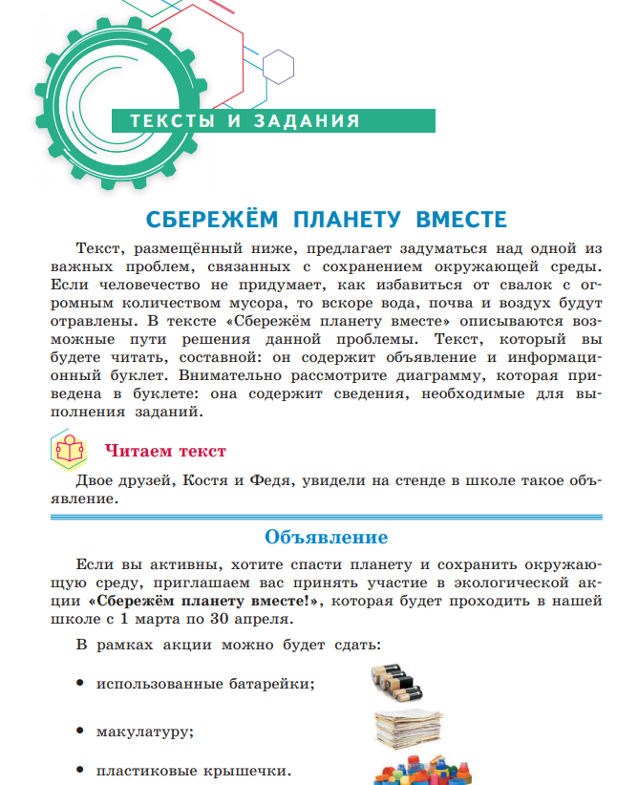
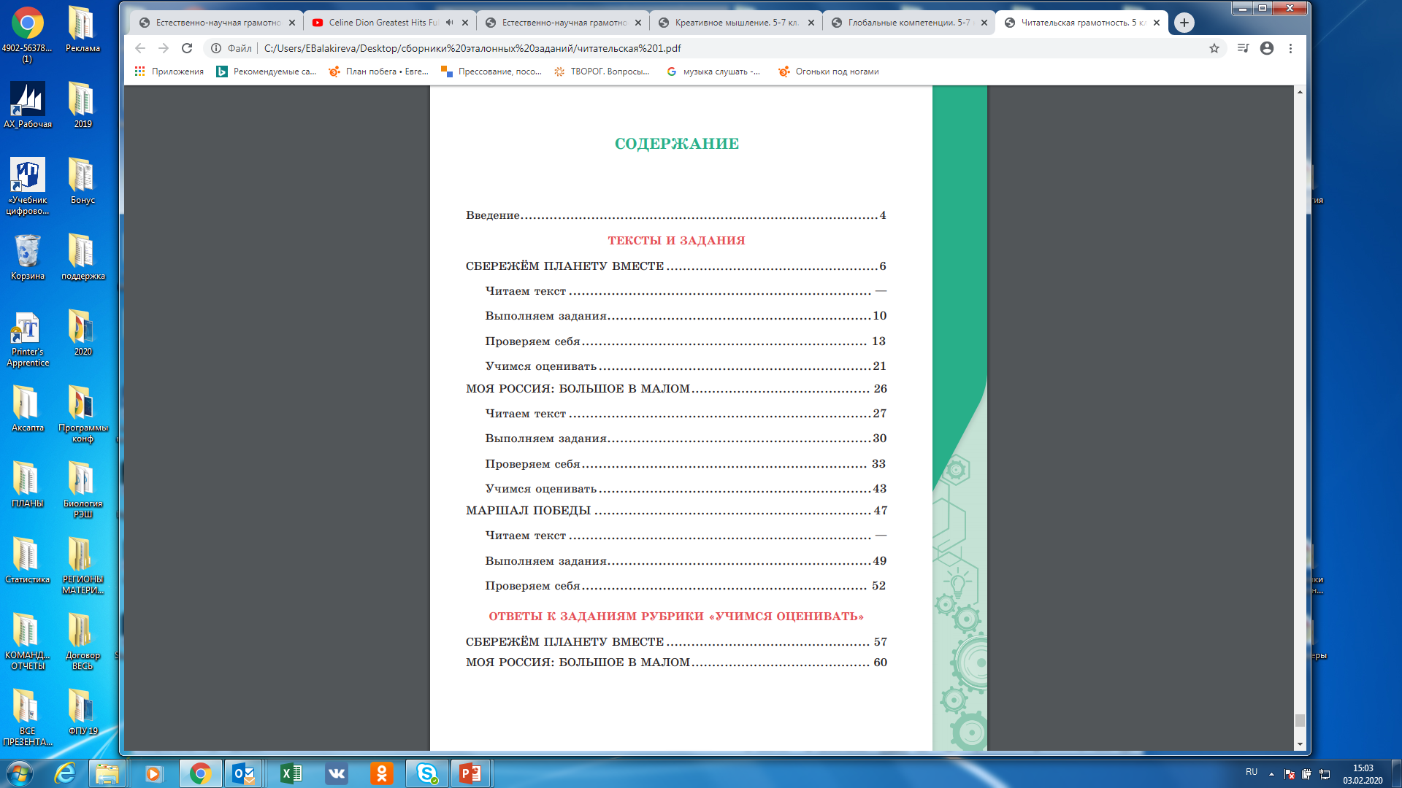

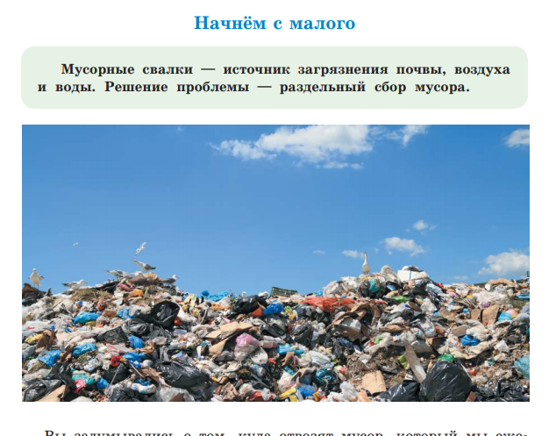
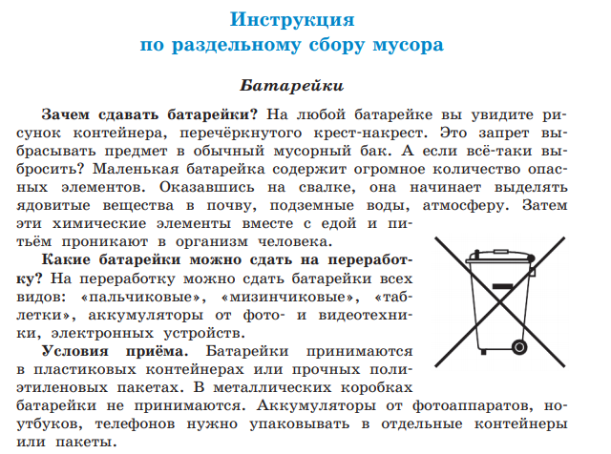

Slide 40
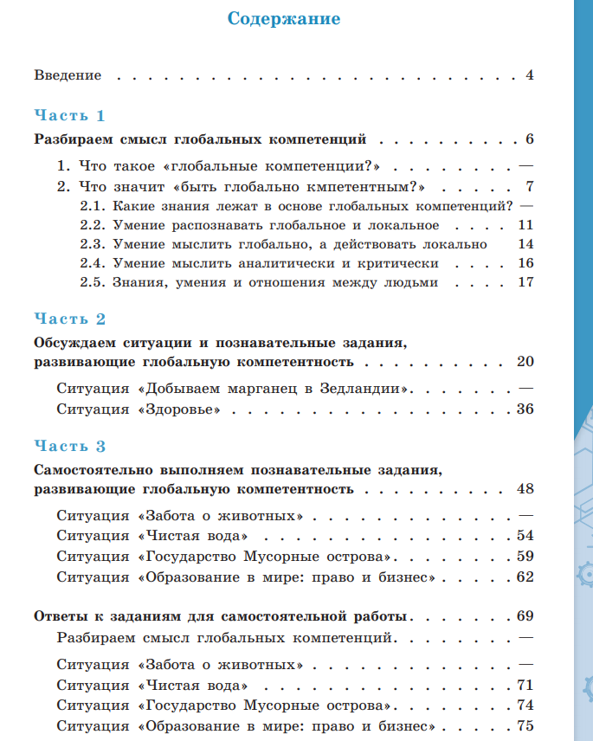

Глобальные компетенции

Slide 41



Серия
«Функциональная Грамотность.Тренажёры»
Помогают формировать умение осознанно использовать полученные в ходе обучения знания для решения жизненных задач, развивают активность и самостоятельность учащихся, вовлекают их в поисковую и познавательную деятельность.
Содержат разнообразные практико-ориентированные задания, позволяющие школьникам подготовиться к участию в международных исследованиях качества образования. Приведены примеры их решений и ответы.

Slide 42
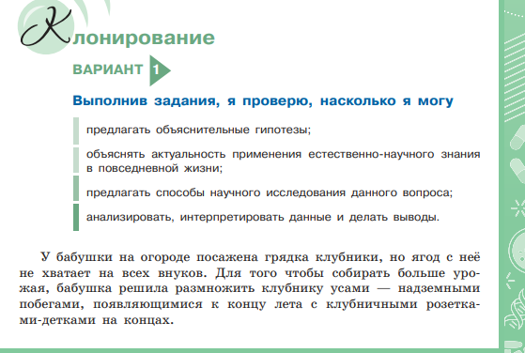
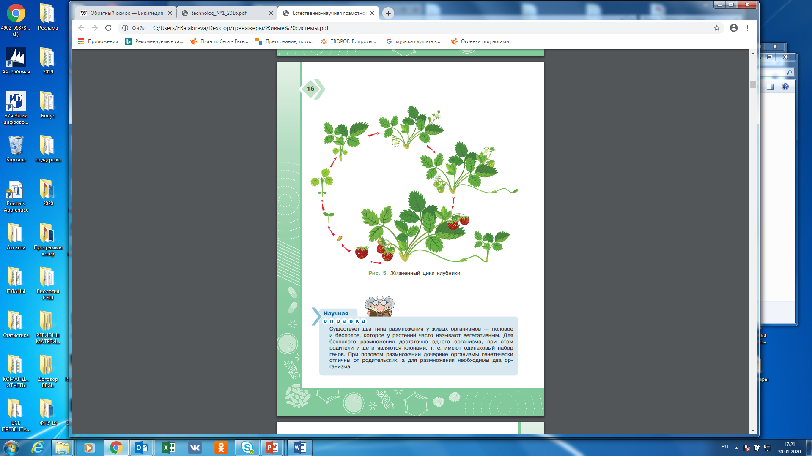
Живые системы

Slide 43
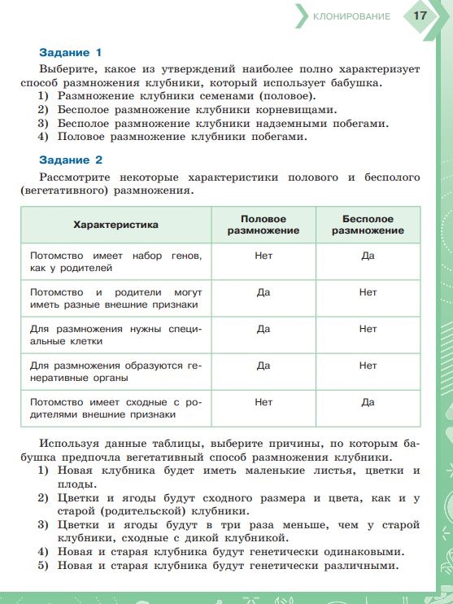
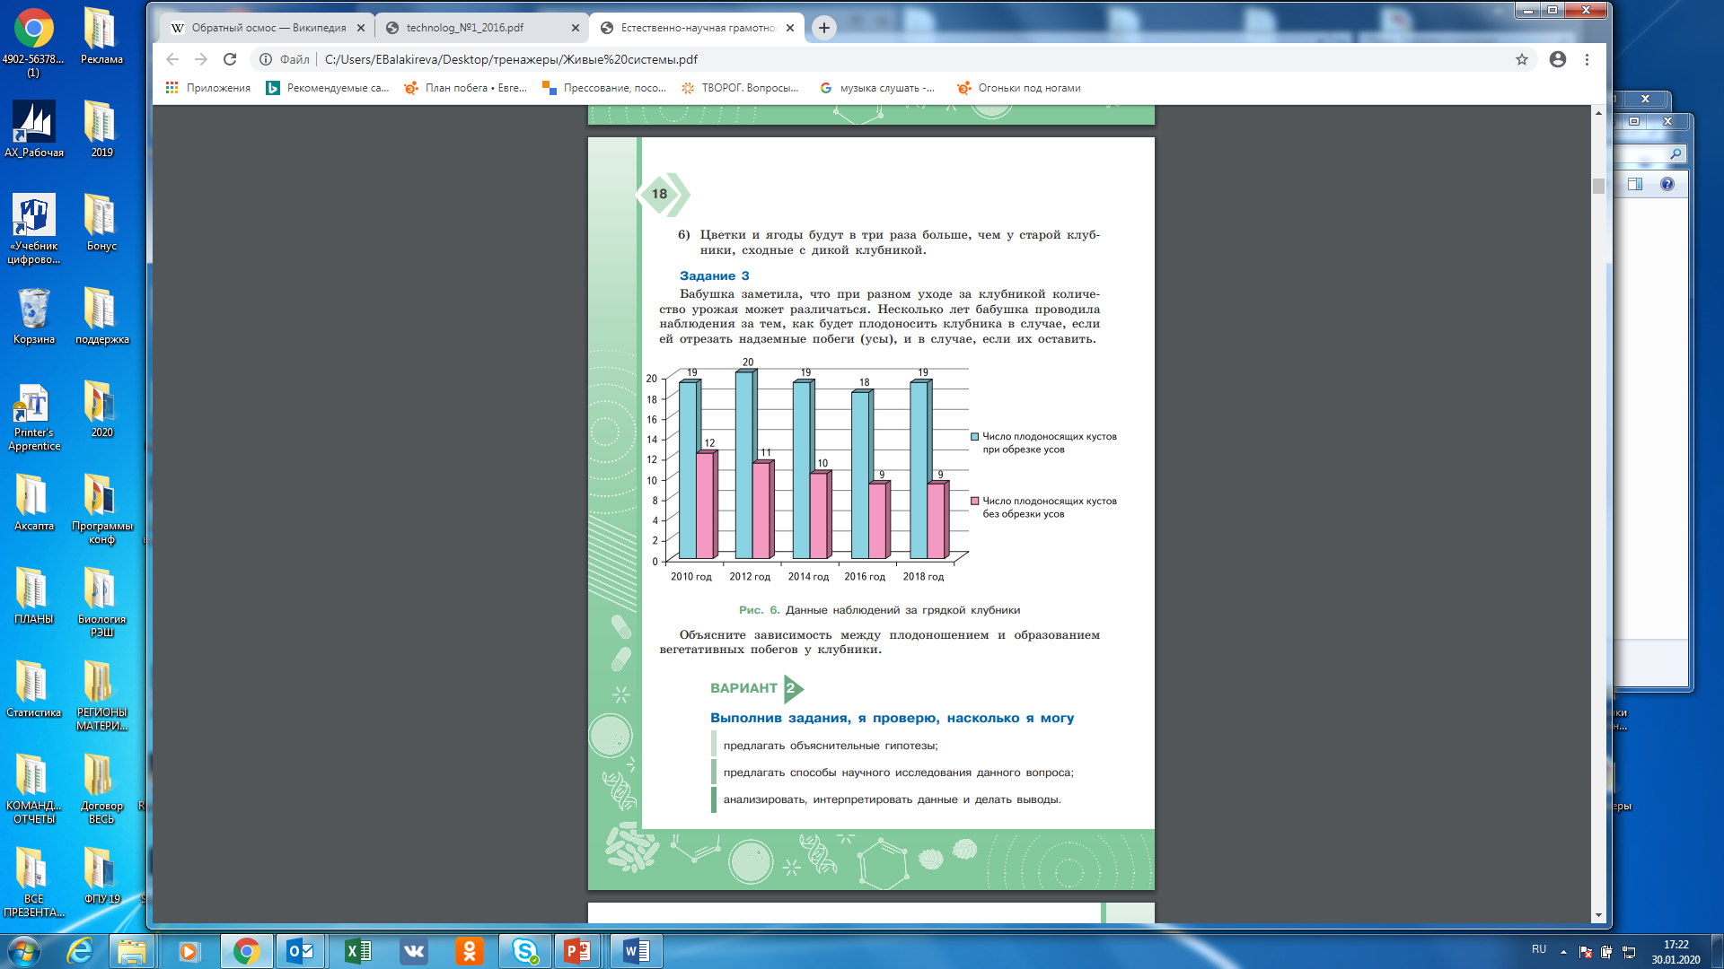
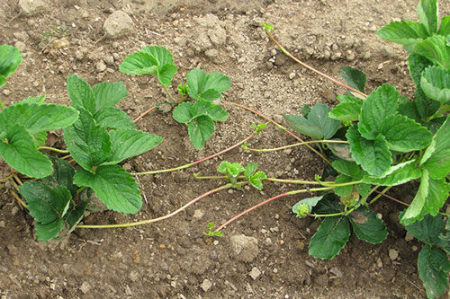
Методы научного исследования, анализ и интерпретация данных

Slide 44
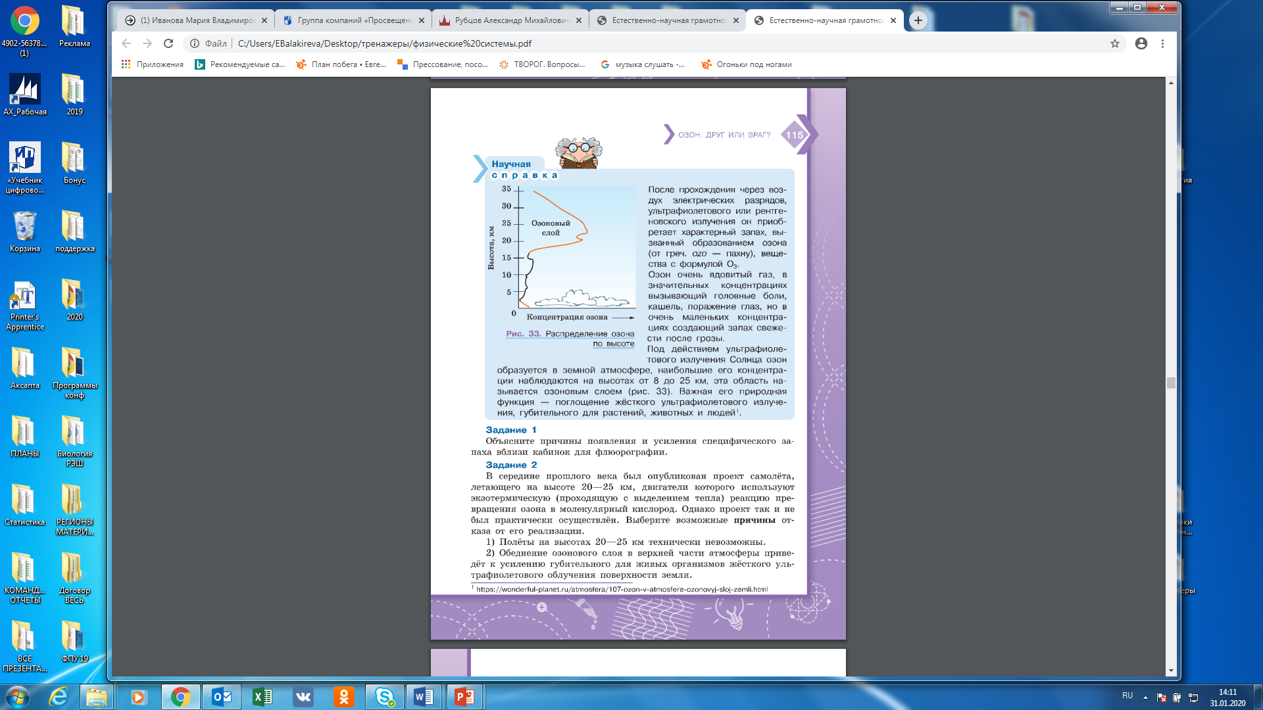

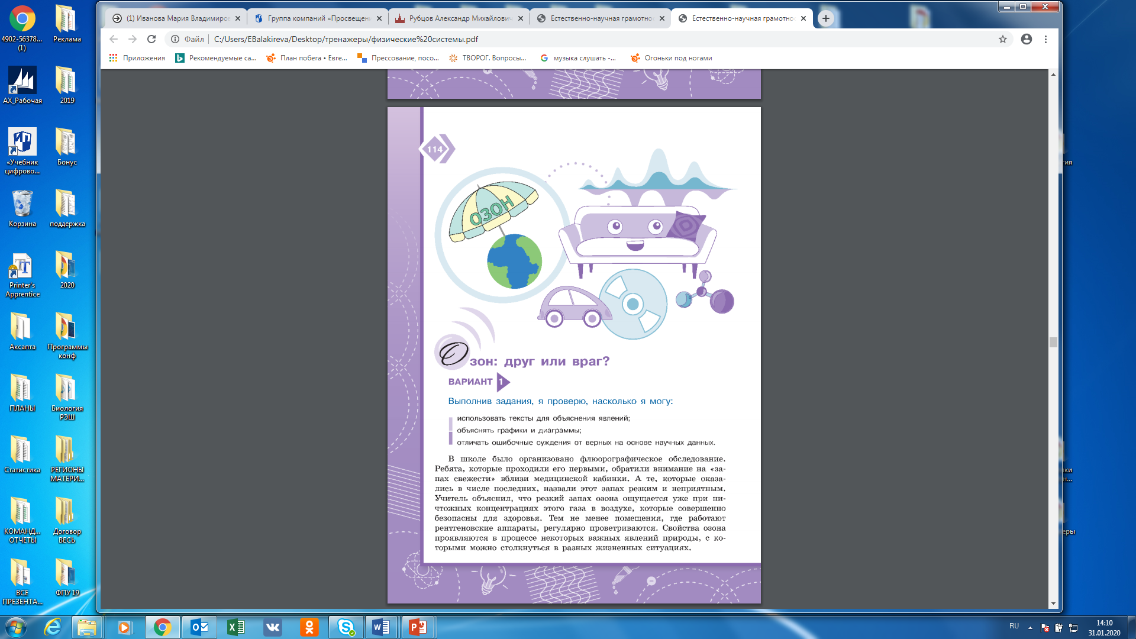
Смысловое чтение, оценка информации

Slide 45
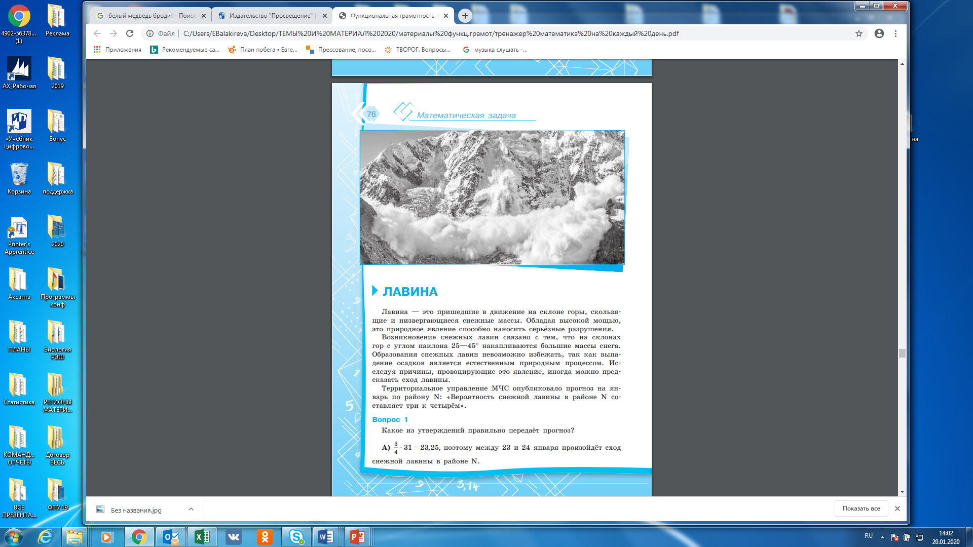
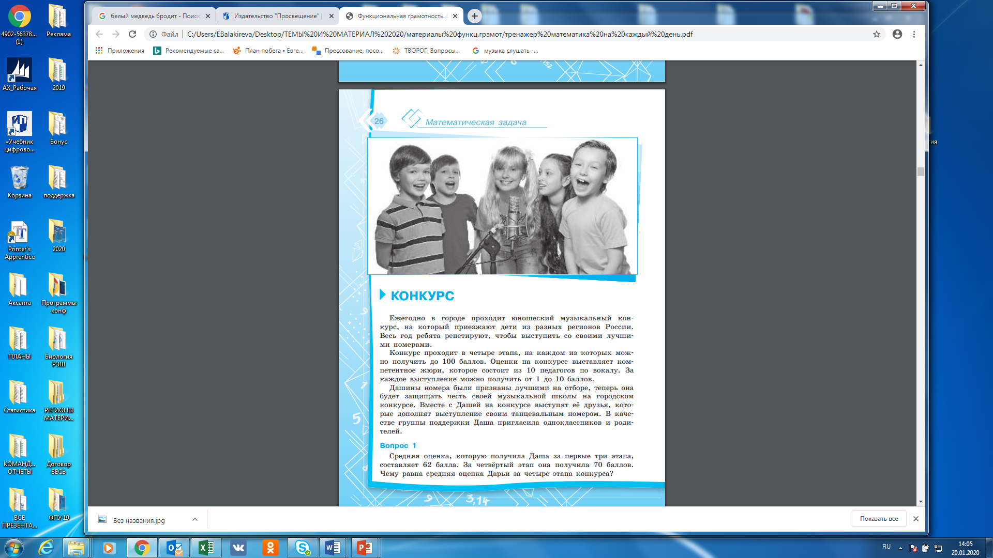


Математика на каждый день

Slide 46

Формирование функциональной грамотности
в образовательной организации
Административная деятельность | Внесение изменений в основную образовательную программу: Целевой раздел: планируемые результаты и система оценки их достижения Содержательный раздел: корректировка программ учебных курсов, в том числе интегрированных Организационный: включение соответствующих курсов в часть учебного плана, формируемую участниками образовательных отношений, в план внеурочной деятельности Включение в план методической работы образовательной организации серии семинаров-практикумов, направленных на совместную работу всего педагогического коллектива по формированию функциональной грамотности. Проведение внутришкольного мониторинга сформированности функциональной грамотности учащихся с 5 по 9 класс.
Урочная деятельность | Решение контекстных задач в рамках уроков по всем предметам учебного плана.
Внеурочная деятельность | Проектно-исследовательская работа обучающихся с активным использованием метапредметных и межпредметных проектов и исследований. Включение в план внеурочной деятельности образовательной организации образовательных событий, направленных на совместную работу всего педагогического коллектива по формированию функциональной грамотности (межпредметные недели, учебно-исследовательские конференции, межпредметные марафоны и т.д.).
  Закупка учебных пособий возможна в соответствии со статьей 35 Федерального закона от 29.12.2012 № 273-ФЗ «Об образовании в Российской Федерации»
© АО «Издательство «Просвещение» 2019
Notes:
Издательством выпущен курс «Основы финансовой грамотности» коллектива авторов Российская экономическая школа. Он является составной частью учебно-методического комплекта по курсам «Обществознание» и «Экономика». Пособие содержит методические рекомендации по организации и проведению уроков. УМК прошёл предварительную экспертизу в Российской академии образования и может быть использован в образовательной программе среднего общего образования (8-9 класс).
УМК простым и ясным языком освещает вопросы:
Личное финансовое планирование, расходы и доходы семьи
Как сохранить и преумножить сбережения
Кредитование и возможные риски
Мобильные платежи и защита от мошенников
Страхование
Налоги
Пенсия
Защита от финансовых махинаций

Slide 47




Функциональная грамотность. Задачники
Многофункциональные задачники:
позволят учащимся существенно повысить уровень своей функциональной грамотности,
содержат разнообразные тренировочные и проверочные задания и упражнения для текущего и итогового контроля знаний, а также творческие задания, позволяющие углубить знания по различным предметным областям и расширить кругозор,
могут использоваться учителями математики, русского языка, обществознания, биологии, физики и химии на уроках, во внеурочной деятельности, в системе дополнительного образования, семейного образования.
© АО «Издательство «Просвещение» 2019
Notes:
Издательством выпущен курс «Основы финансовой грамотности» коллектива авторов Российская экономическая школа. Он является составной частью учебно-методического комплекта по курсам «Обществознание» и «Экономика». Пособие содержит методические рекомендации по организации и проведению уроков. УМК прошёл предварительную экспертизу в Российской академии образования и может быть использован в образовательной программе среднего общего образования (8-9 класс).
УМК простым и ясным языком освещает вопросы:
Личное финансовое планирование, расходы и доходы семьи
Как сохранить и преумножить сбережения
Кредитование и возможные риски
Мобильные платежи и защита от мошенников
Страхование
Налоги
Пенсия
Защита от финансовых махинаций

Slide 48




Сборник задач и упражнений по географии

Slide 49







Углубленное изучение и подготовка к ЕГЭ
развивают интерес к предмету
направлены на развитие нестандартного мышления
тренируют внимание, логику
направлены на углубленное изучение
Notes:
Участие в олимпиадах – важный компонент системы выявления, поддержки и развития способностей и талантов.
Издательство начало выпуск серии «Олимпиады и турниры» - сборники материалов для подготовки к школьному, муниципальному, региональному и заключительному этапам Всероссийских олимпиад по всем изучаемым в школе предметам. Все задания снабжены ключами. В книгах подробно разъясняются критерии оценки, что позволяет лучше понять суть конкурсного задания, анализируются работы и ошибки конкурсантов, что поможет будущим участникам избежать наиболее часто встречающихся ошибок.
В ближайшем году планируется выпуск материалов по химии

Slide 50



УЧЕБНЫЕ ПОСОБИЯ
«МОЯ БУДУЩАЯ ПРОФЕССИЯ»
Основаны на многолетнем опыте сотрудников Центра тестирования и развития «Гуманитарные технологии»
Содержат информацию о компетенциях, профилях образования и связанных с ними профессиях
Включают специально разработанные тесты по профориентации
Предлагают конкретные рекомендации по построению образовательного маршрута
Пособия помогут школьнику:
разобраться в себе
узнать о современном рынке труда
выбрать предметы для сдачи ОГЭ/ЕГЭ
выбрать уровень образования (СПО/ВПО)
определиться с профилем обучения и профессиональной ролью
Сайт с дополнительными материалами: http://mycareer.prosv.ru

Slide 51







Сервисы для педагогов на сайте
Группы компаний «Просвещение» prosv.ru
Каталог
Горячая линия
Рабочие программы
Презентации и рекламные материалы
Материалы для подготовки к участию в международных исследованиях
catalog.prosv.ru
vopros@prosv.ru
prosv.ru
prosv.ru/reklama/
pisa.prosv.ru
vopros@prosv.ru
academy.prosv.ru
shop.prosv.ru

Slide 52
Контакты издательства
127473, Москва, ул. Краснопролетарская, д.16, стр.3, подъезд 8, бизнес-центр «Новослободский»
+7 (495) 789-30-40
prosv@prosv.ru
fpu@prosv.ru
«Все права защищены. Настоящая информация является конфиденциальной, может содержать результаты интеллектуальной деятельности и/или средства индивидуализации, принадлежащие АО «Издательство «Просвещение» (ОГРН 1147746296532), персональные данные физических лиц, а также информацию, являющуюся коммерческой тайной АО «Издательство «Просвещение». Информация адресована в печатной или электронной форме исключительно лицам, которым она предназначена. Если Вы не являетесь адресатом или получили информацию по ошибке, просьба незамедлительно сообщить об этом отправителю и удалить все копии этих материалов, которые могут находиться на Вашем сервере или уничтожить физически. Никакая часть информации не может быть скопирована, раскрыта или распространена в какой бы то ни было форме и какими бы то ни было средствами, включая размещение в сети Интернет и в корпоративных сетях, а также записана в память ЭВМ, для частного или публичного использования, без письменного разрешения владельца авторских прав. © АО «Издательство «Просвещение», 2019*»

